Slide 1
وضعیت کنونی واحد یکم نیروگاه اتمی بوشهر
وضعیت واحد
کار در قدرت
قدرت تولیدی
1028 مگاوات
تعداد شبانه روز موثر
5.59 روز
تعداد کانال ایمنی آماده
4 کانال
غلظت بور در مدار اول
6.30 گرم بر لیتر
میزان خلا کندانسور
5.9 کیلو پاسکال
دمای آب دریا
18 درجه سانتی گراد
تعداد مجتمع های سوخت در قلب
163
تعداد مجتمع های سوخت -TVS-2M
97 مجتمع
Notes:
وضعيت فعلي واحد:
وضعيت واحد: كار در قدرت
قدرت توليدي: 1028 مگاوات
تعداد شبانه روز موثر: 5.59روز
غلظت بور در مدار اول: 6.30گرم بر ليتر
تعداد كانال هاي ايمني آماده بكار: 4 كانال
خلا كندانسور:5.9 كيلوپاسكال
دماي آب دريا: 18 درجه سلسيوس

Slide 2
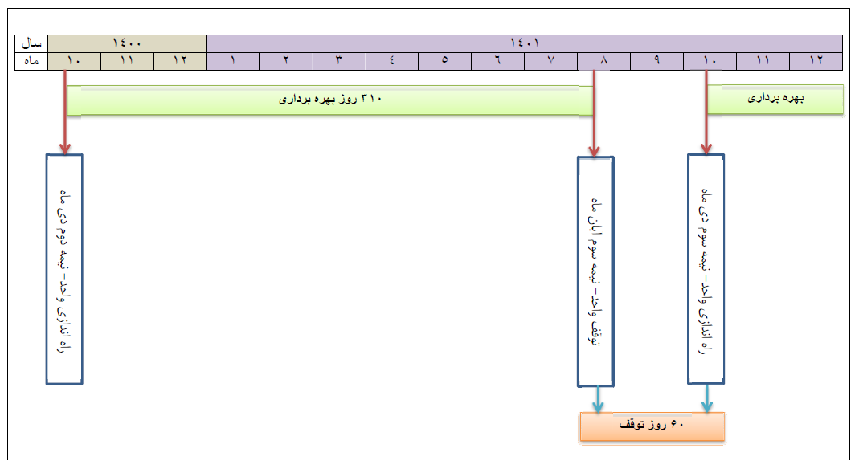
برنامه بهره برداری و توقف واحد در سال آینده
پیش بینی می شود در طی این کمپانی به میزان تقریبی 7.5 میلیون مگا وات ساعت برق تولید و در اختیار شبکه سراسری قرار دهیم

Slide 3
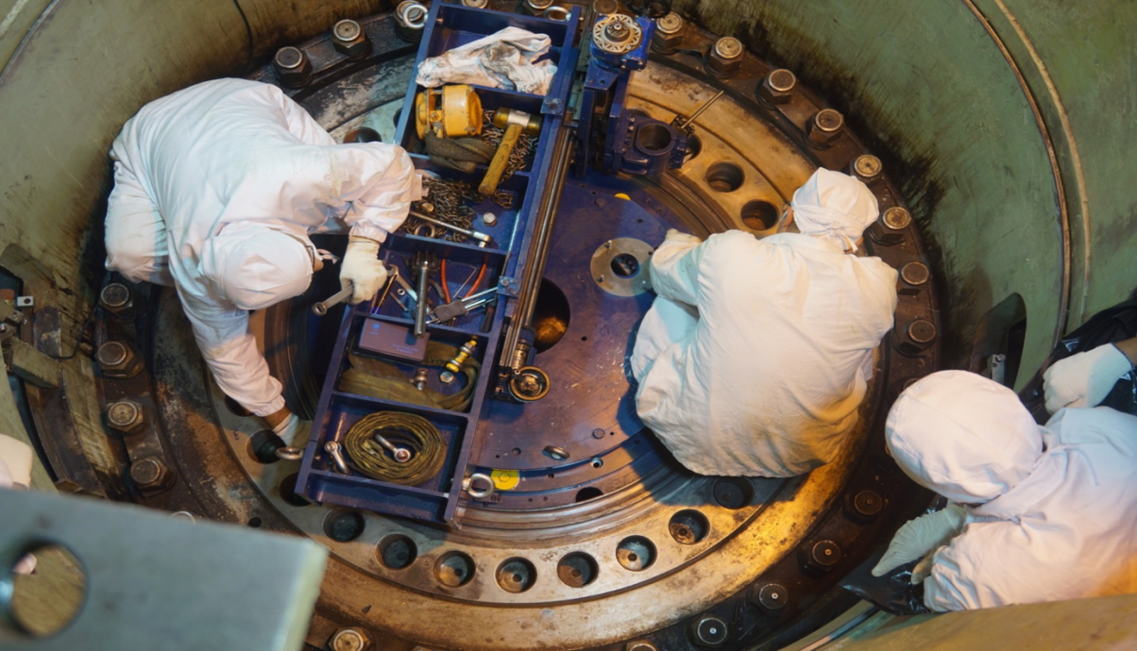
اهم فعالیت ها انجام شده در طی توقف
تعمیر سطح مقطع آب بندی پمپ اصلی مدار اول (پمپ های شماره 2و4)؛
ساخت استند برش ، برش و خروج نمونه های شاهد پوسته راکتور؛
تست و استفاده از سیستم سیپینگ بر روی ماشین تعویض سوخت؛
تست ادي كارنت لوله هاي مولد بخار شماره 1 با دستگاه جدید؛
تعمیر سطح مقطع آب بندی پمپ اصلی مدار اول (پمپ های شماره 2و4)؛

Slide 4
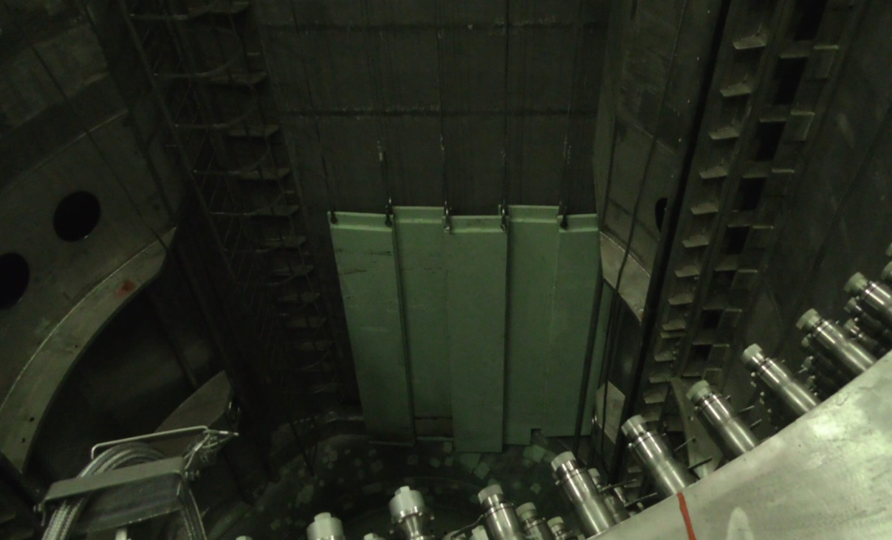
اهم فعالیت های دیگر
تعمیر ، بازرسی ، رفع عیوب و تست چهار کانال ایمنی
انجام بازرسی های فنی و تست های هیدرولیک دوره ای طبق الزامات
انجام مرمت و بازسازی بخش عمده ای از ساختمان پمپ خانه ساحلی نیروگاه تست استحكام ساختمان راكتور- كره فلزي
ساخت و نصب سپرحفاظت پرتوی جهت نصب در چاهک راکتور؛

Slide 5
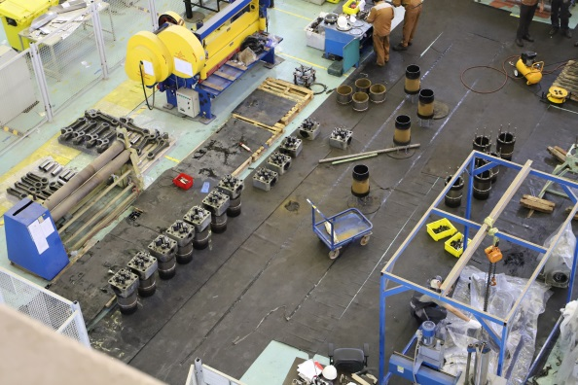
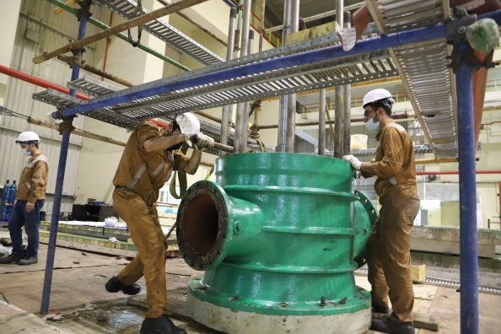
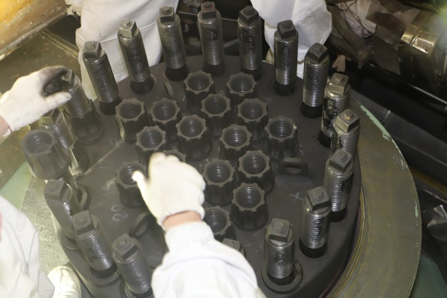
وضعیت نگهداری و تعمیرات تجهیزات مکانیکی درطی توقف

Slide 6
وضعیت نگهداری و تعمیرات تجهیزات برق و کنترل درطی توقف
انجام کالیبراسیون بیش از 4000 سنسور اندازه گیری
انجام کالایبراسیون نزدیک به 1000 کانال اندازه گیری
انجام سرویس فنی و تنظیم 2375 محرک الکتریکی ولوها

